Slide 1
保険販売量予測モデルのご説明
「積み上がり方のクセ」を使って、月末の着地を先読みする仕組み
2026年7月

Slide 2
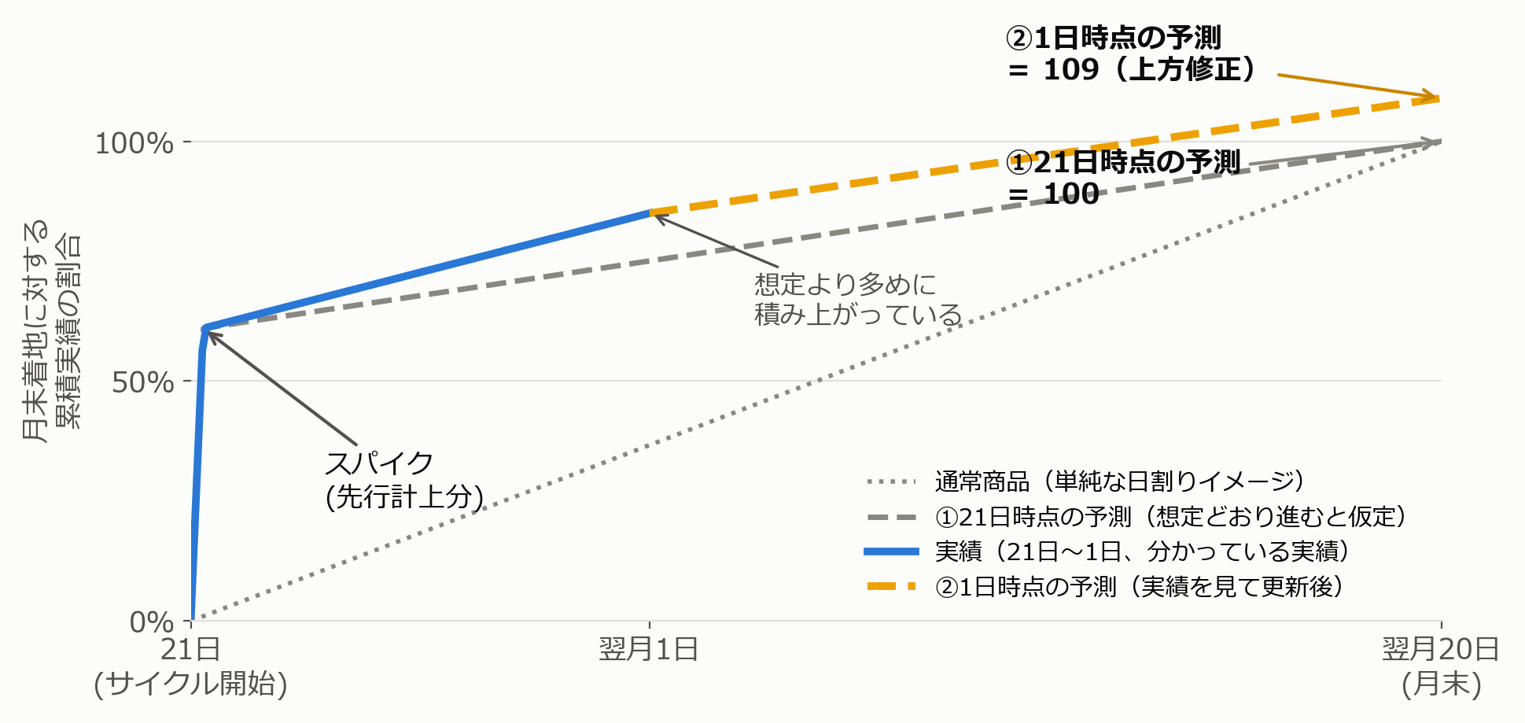
保険の「計上」には特殊なクセがある
● 21日には、その直前の数日分（15〜20日ごろ）の実売分をまとめて登録する運用があり、21日の数字は「その日1日分の実績」ではなく、まとめ球（スパイク）
● 1日時点で実績を見直すと、想定より多い/少ないことが分かり、予測（①→②）が変わることがある

Slide 3
単純な「日割り」では読み違える
● 「経過日数 ÷ サイクル全体の日数」で単純に延ばすと、スパイクの分だけ数字が過大に見えてしまう
● 保険は「立ち上がりが早く、その後はゆっくり積み上がる」という独特のクセを持っている
● → このクセを反映しないと、21日時点の見立てが大きくズレる

Slide 4
発想：過去の「進み方のクセ」に当てはめる
● 過去の月について、「その時点の実績が最終的に何割まで来ていたか」をあらかじめ調べておく
● 今月の実績を、その「何割」で割り戻すと、月末の姿が見えてくる
● たとえるなら、マラソンの30km地点の通過タイムから、過去のペース配分を参考にゴール時間を読むのと同じ考え方

Slide 5
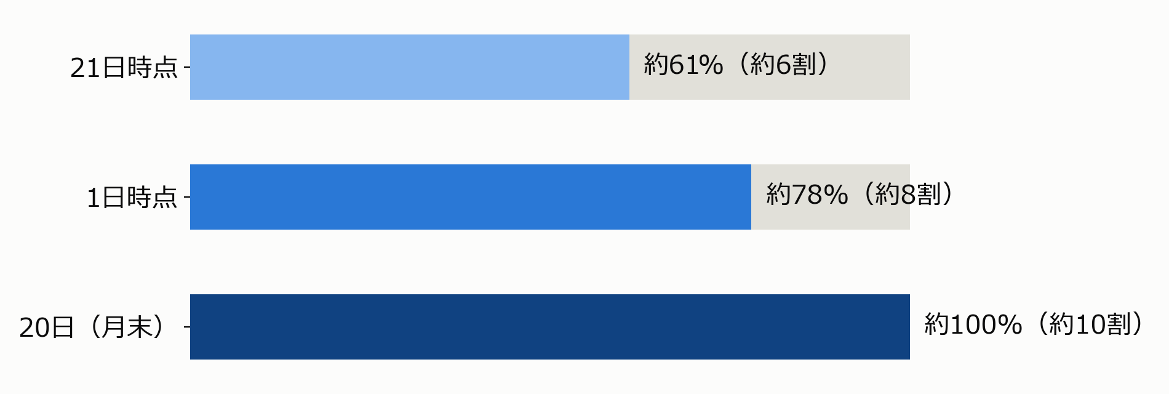
過去のデータから見えた「進み方」
● 統括部ごとに多少の差はあるが、おおよそ次のペースで積み上がる（5月の実績を基に算出）

Slide 6
予測の計算はこれだけ
今の実績 ÷ 進み具合（％） ＝ 月末の予測
● 例：21日時点で実績が60件、進み具合が6割（＝約61%）の統括部の場合
● 60件 ÷ 0.61 ≒ 約100件 → これが月末の予測着地
● 難しい統計モデルではなく、割り算1つで計算できる
● 実績が新しく分かるたびに、同じ計算をやり直して予測を更新する（ローリング再予測）

Slide 7
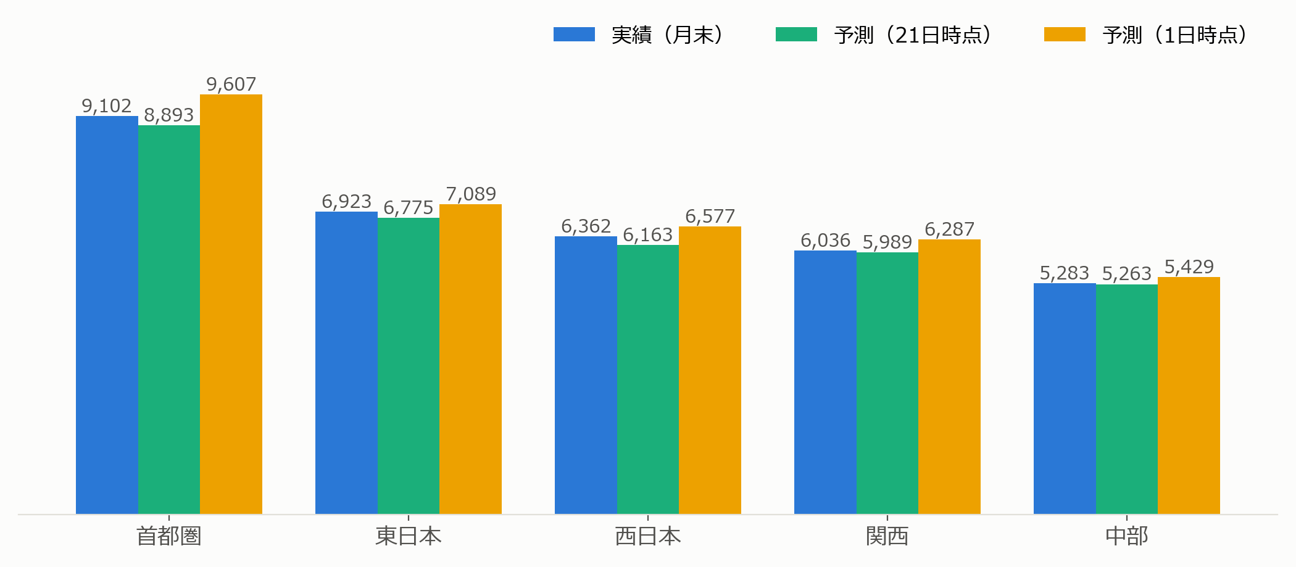
実際に当てはめてみた結果（5月のクセ→6月で検証）
● 5月の「進み方のクセ」を使って6月の着地を予測し、実際の6月の実績と比較
● 概ね数%以内の誤差で着地を捉えられている

Slide 8
今の精度についての注意点
● 参考にできる実績がまだ2ヶ月分しかなく、「進み方のクセ」自体は暫定値
● 支社ごとの違いはまだ反映しきれておらず、まずは統括部（5部）単位で共通のクセを使っている
● 今後、データが半年〜1年分と増えるにつれて、支社別・より高度な統計/AIモデルへ段階的に移行していく計画

Slide 9
まとめ
● 保険特有の「先取り計上（スパイク）」を踏まえた予測ロジックを構築した
● 21日時点・1日時点の2段階で、その都度予測を更新する（ローリング再予測）
● 計算の中身は割り算1つとシンプルだが、過去の「進み方のクセ」を反映することで単純な日割りより精度が高い
● データが増えるほど、クセの精度も自動的に上がっていく設計

